Slide 1

Upotreba Apache Kafke i publish/subscribe mehanizma

Slide 2

Šta je Apache Kafka?
Apache Kafka je open-source distribuirana platforma za strimovanje event-a (događaja, poruka) i omogućava njihovo skladištenje i brz prenos velikih količina tih podataka u realnom vremenu .
Kafka je nastala 2010.godine u okviru kompanije Linkedln kao rešenje na problem nepostojanja dovoljno dobrog sistema za razmenu poruka. Tadašnji sistemi nisu bili dovoljno brzi, skalabilni i nisu mogli da podrže veliki protok podataka.
Problemi tradicionalih rešenja
Ograničen kapacitet: Ne mogu da obrade veliki broj poruka istovremeno.
Veću latenciju: Obrada i slanje poruka traje duže, što je neprihvatljivo za aplikacije u realnom vremenu
Teško skaliranja: Ovi sistemi teško mogu da povećaju kapacitet kako raste broj korisnika i količina podataka.

Slide 3
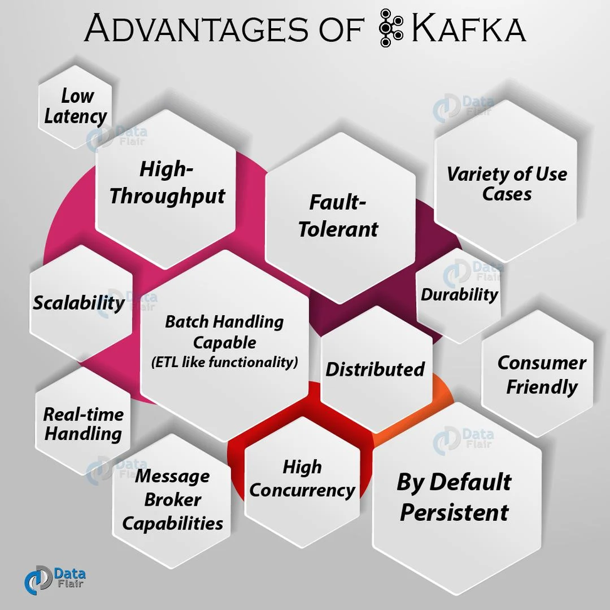
Prednosti
Visoka propusnost
Niska latencija
Skalabilnost
Trajno skladištenje
Visoka dostupnost
Kompleksnost migracija i integracija

Slide 4



Kompanije koje koriste Apache Kafku
Upotreba
Linkedln
Uber
Netflix
Microsoft
Spotify
Razmena poruka
Praćenje aktivnosti korisnika
Agregacija logova
Obrada tokova (stream-ova podataka)

Slide 5

Mane
Kada ne koristiti Kafku
Kompleksna imeplementacija i upravljanje
Potrebno je veliko ulaganje u infrastrukturu
Potrebno je imati dobre alate za monitoring i administraciju
Visoka dostupnost
Nije pogodna za batch processing
Kafka je bolje prilagođena za obradu podataka u stvarnom vremenu, a nije najbolja opcija za sisteme koji se oslanjaju na batch processing.
Ako aplikacija zahteva obradu podataka u serijama ili ne zahteva nisku latenciju,

Slide 6
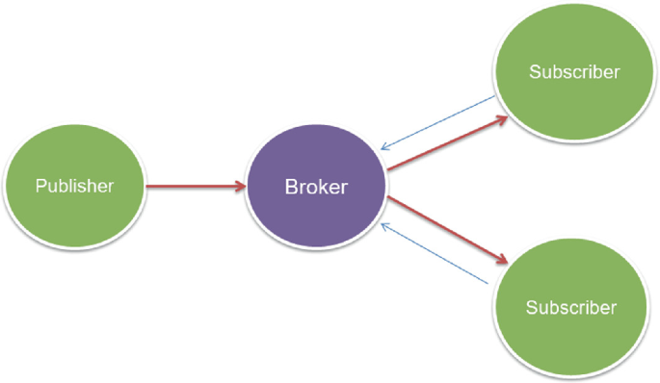
Publicher/Subscriber model
Pub/Sub se sastoji od tri osnovna entiteta:
Publisher- salje poruke: Ne mora da zna ko će primiti poruke. Njegov zadatak je da pošalje poruku na određenu temu (topic). Publisher šalje poruku brokeru i naglasava temu (topic) na koju poruka treba da se pošalje.
Subscriber - prima poruke: Pretplaćuje se na određene teme (topics) koje su od interesa.Prima samo one poruke koje odgovaraju temama na koje je pretplaćen.
Broker (posrednik): Upravlja isporukom poruka između publisher-a i subscriber-a Osigurava da poruke koje publusher šalje na topik budu isporučene svim subscriber-ima koji slusaju taj topik.

Slide 7
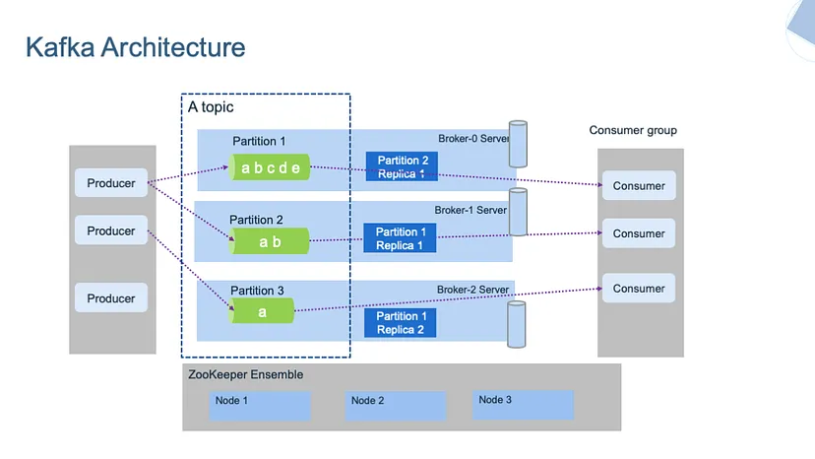
Arhitektura Kafke
Osnovna arhitektura Kafke obuhvata:
Record(event,poruka)
Producer
Consumer
Topic
Partiticion (Particije)
Broker
Consumer group
ZooKeeper

Slide 8
Tok podataka:
Producer kada se desi neki događaj šalje poruke ili rekorde na kafka topik.
Rekordi, ti dogadjaji ili takozvani rekordi(poruke) imaju određenu strukturu. Imaju ključ,vrednost,timestamp i opcione metapodatke
Topik je zapravo mesto gde su poruke čuvaju. On se može posmatarti kao folder, a poruke kao fajlovi u filesystem-u.Poruke se čuvaju na disku.
Topici su podaljeni u particije. Broj particija se odredjuje pri kreiranju topika. Particije jednog topika se mogu nalaziti na različitim brokerima.
Svaki server koji se pokreće u kafka klasteru se naziva broker.
Sve poruke unutar istog topika ne moraju citati redom, a unutar iste pariticije se citaju redom uvek
ZooKeeper On upravlja brokerima, tj klasterom. Dodaje i uklanja brokere iz klastera, određuje lider brokera i čuva konfiguracije topika.
Consumer grupe su grupe korisnika koje ogranicavaju čitanje iz particija. Pravilo je da je jedna particija dodeljena na citanje samo jednom consumeru unuatr consumer grupe.

Slide 9
Opis rada aplikacije
Ovaj demo prikazuje instalaciju Kafke na Windows OS-u i osnovnu implementaciju pub/sub mehanizma kroz e-commerce sistem.
Projekat sadrži producer servis („event-producer“) koji šalje korisničke aktivnosti (npr. {userId="1", activity="viewed", orderId="2"}) na topik „user-activity“ sa dve particije.
Consumer servisi su raspoređeni u dve različite grupe: jedan za preporuke (real-time obrade) i drugi za proveru sigurnosti. Poruke sa ključem userId obezbeđuju redosled za istog korisnika u istoj particiji. Aktivnosti „ordered“ se šalju i na topik „user-order“ sa dve particije, gde consumer servisi dele posao unutar iste grupe, demonstrirajući paralelnu obradu, skalabilnost i load balancing. Projekat ilustruje konfiguraciju, particionisanje i osnovne upotrebe Kafke u realnom vremenu.

Slide 10
Demo snimak

Slide 11
Thank you

